Slide 1
Geobiocenologická a lesnicko-typologická klasifikace v podmínkách probíhajících environmentálních změn … a dopady do lesního hospodářství
Michal Friedl

Slide 2
Lesnická typologie? Geobiocenologie?
Znaky vědecké disciplíny:
Předmět zájmu
Metodické postupy
Terminologie
Originální hypotézy
Určitá filozofie
Návaznosti na jiné vědní obory
Historie, vývoj disciplíny
Pracoviště
Rozvoj, vývoj
Kritické hodnocení, výzkum
Lesnická typologie Geobiocenologie
X X
X X
X
X
X X
X X
X X
X X
X X
(x) X
A lesnicko-typologický klasifikační systém (LTKS)?
A geobiocenologický klasifikační systém?
≠ lesnická typologie!
≠ geobiocenologie!

Slide 3
Co je to geobiocenologie?
Geobiocenologie je odborná disciplína zabývající se studiem společenstev organismů a jejich vztahů ke stanovišti, dále jejich rozšířením a také vzájemnými vztahy mezi těmito společenstvy.
Ekologická disciplína zaměřená na hodnocení stavu, struktury a složení společenstev, dále na sledování jejich vývoje, prostorového rozmístění a prostorových vazeb.
Krajinná ekologie

Slide 4
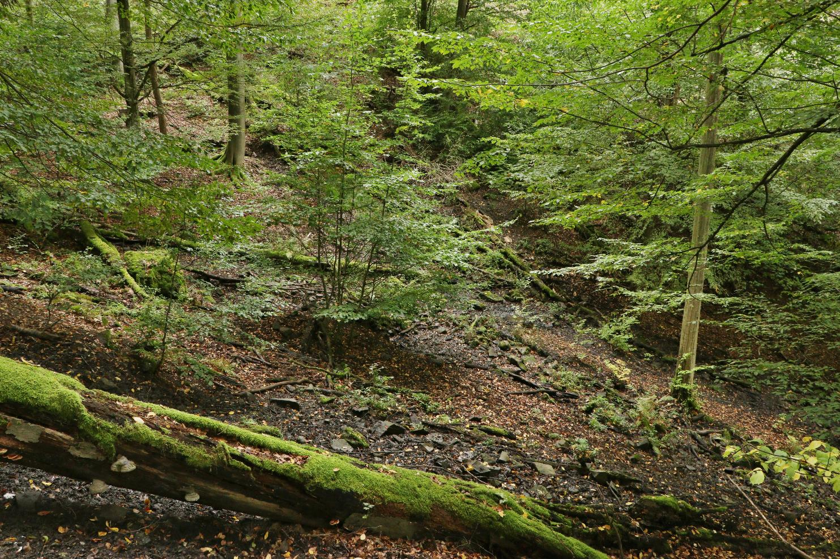
Co je to geobiocenologie?

Slide 5
Teorie typů geobiocénů
Geobiocenologická formule =
Vegetační stupeň +
Trofická řada +
Hydrická řada
= Skupina typů geobiocénů
4
B
3
= Typická bučina, Fageta typica

Slide 6
Teorie typů geobiocénů
Typ geobiocénu je soubor geobiocenózy přírodní a všech od ní vývojově pocházejících a do různého stupně změněných geobiocenóz až geobiocenoidů včetně vývojových stádií, které se mohou vystřídat v segmentu určitých trvalých ekologických podmínek
= jednota geobiocenózy přírodní a geobiocenóz změněných, které ovšem vznikly na plochách původně téhož typu přírodní geobiocenózy

Slide 7
Teorie typů geobiocénů a geobiocenologický klasifikační systém
Jinými slovy:
Geobiocenologický systém klasifikuje podobné trvalé ekologické podmínky, kterým odpovídají podobná potenciální společenstva. Tyto ekologické podmínky pojmenovává podle tohoto potenciálního společenstva, o němž předpokládáme, že je k těmto podmínkám nejlépe adaptované, tudíž by v daných podmínkách bylo původní (nejvyspělejší).
Podstata systému je ekologická

Slide 8
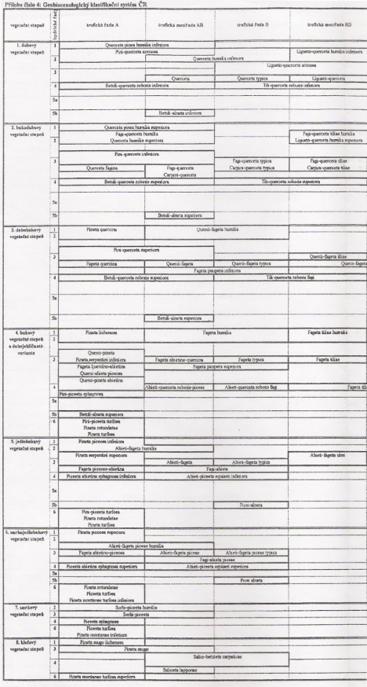
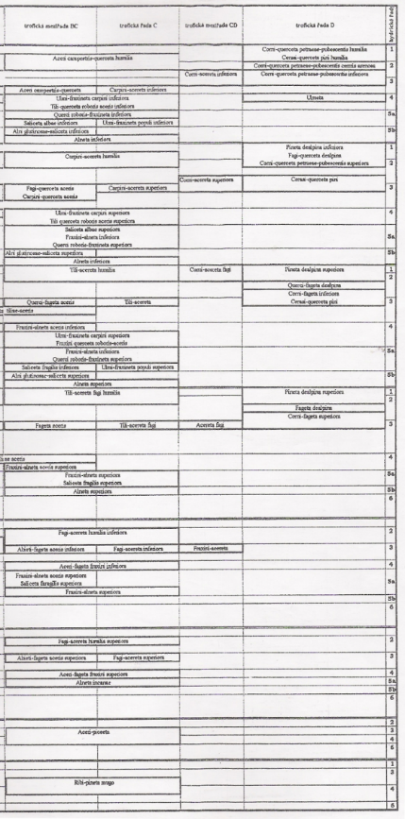
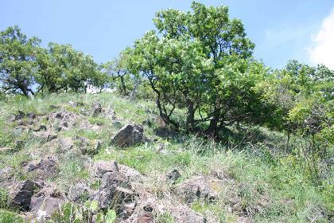
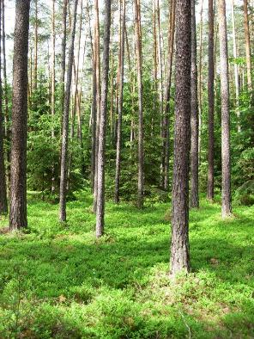
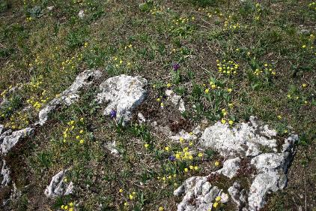
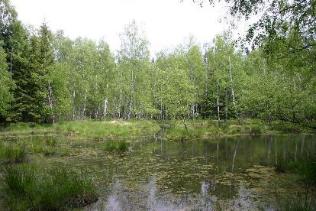
Geobiocenologický klasifikační systém
T r o f i c k é ř a d y
V
e
g
e
t
a
č
n
í
s
t
u
p
n
ě
Skupiny typů geobiocénů
H y d r i c k é ř a d y

Slide 9
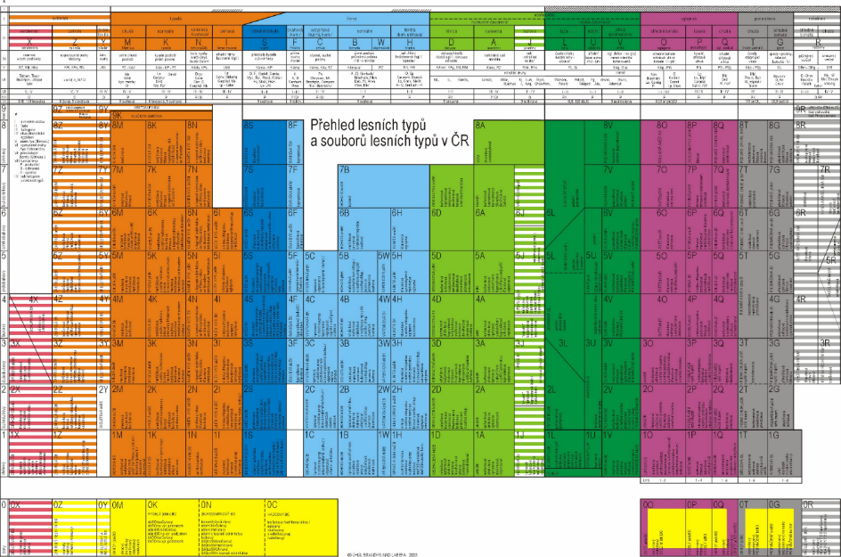
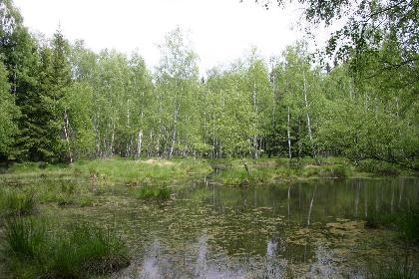
Lesnicko-typologický klasifikační systém
Ekologické řady
Soubor lesních typů
LVS
Lesní typ
Edafické kategorie

Slide 10
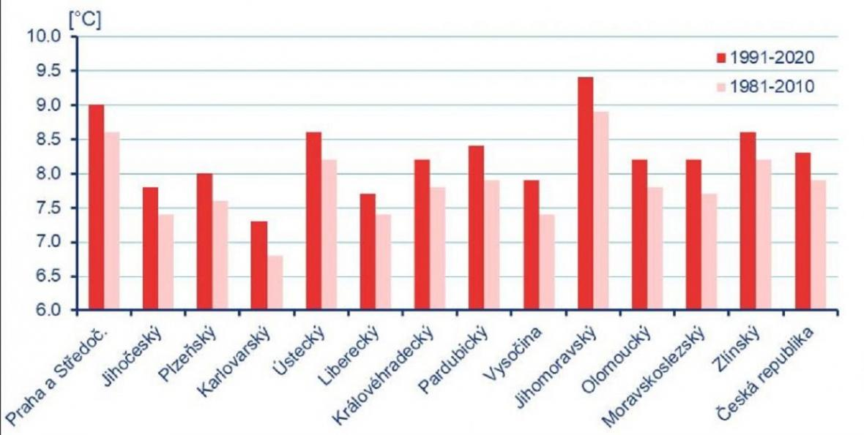
Teorie typů geobiocénů
Co jsou trvalé ekologické podmínky?
Normál průměrné roční teploty vzduchu na území ČR a jednotlivých krajů pro období 1991–2020 a 1981–2010

Slide 11
Teorie typů geobiocénů
Co jsou trvalé ekologické podmínky?

Slide 12
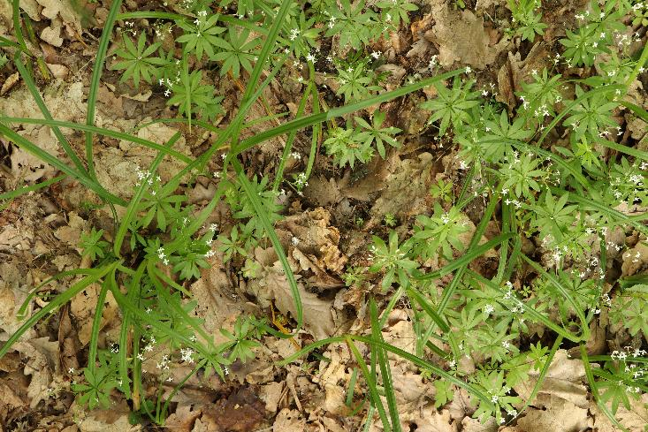
Teorie typů geobiocénů
Co jsou trvalé ekologické podmínky?
Buček, Lacina (2007): Za nevratné změny, které vyvolávají změnu typu geobiocénu, považujeme takové změny abiotického prostředí, které se projevují déle než 100 let
Buček, Lacina (2007): Skupiny typů geobiocénů jsou sdružené typy geobiocénů s podobnými trvalými ekologickými podmínkami, zjišťovanými pomocí bioindikace podle druhového složení rostlinných společenstev.

Slide 13
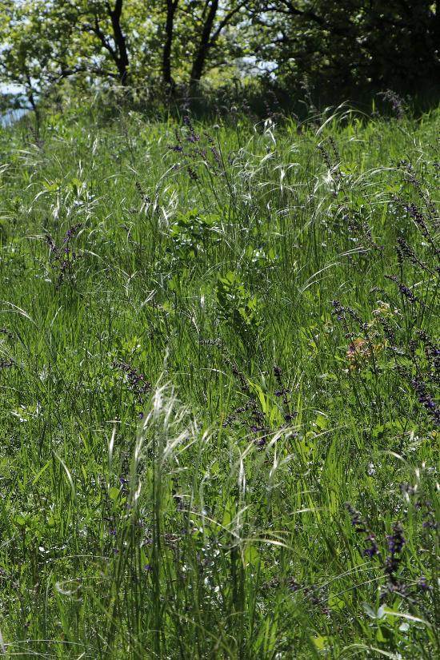
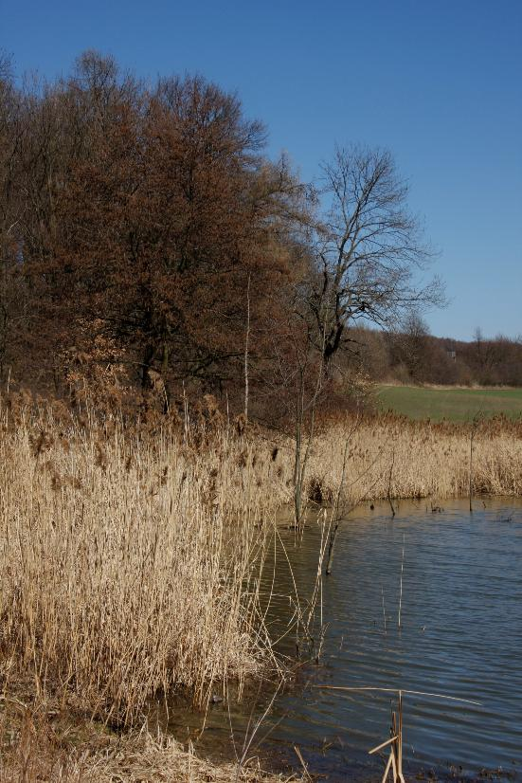
Fytoindikace – náměty k zamyšlení

Slide 14
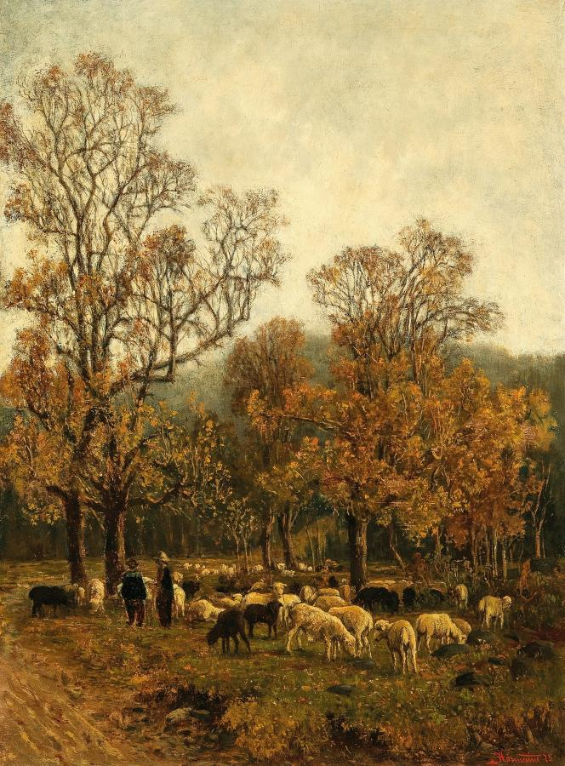
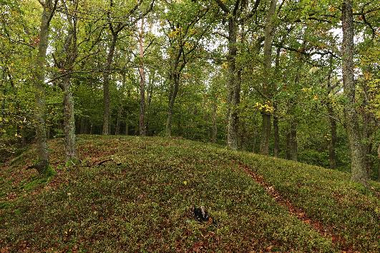
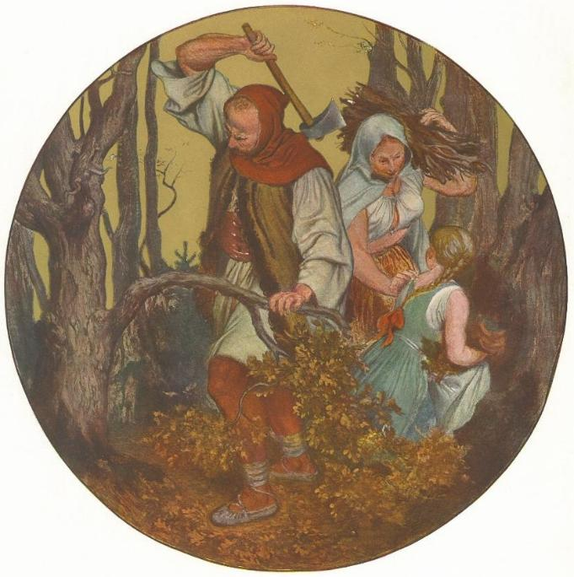
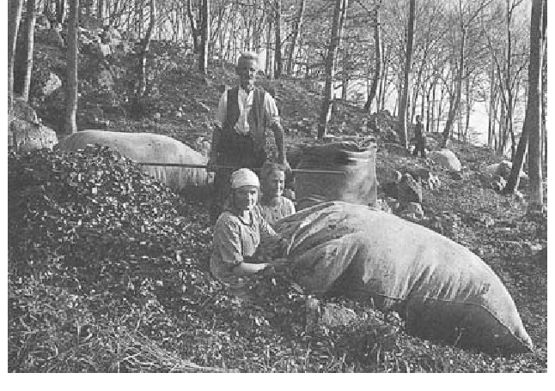
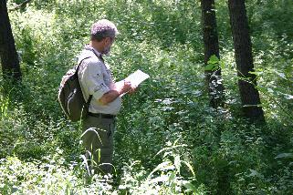
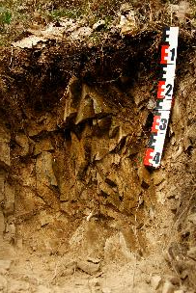
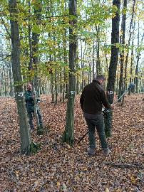
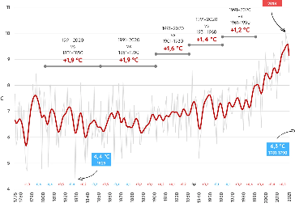
Jak pracuje geobiocenologie? – náměty k zamyšlení
?
?
…

Slide 15
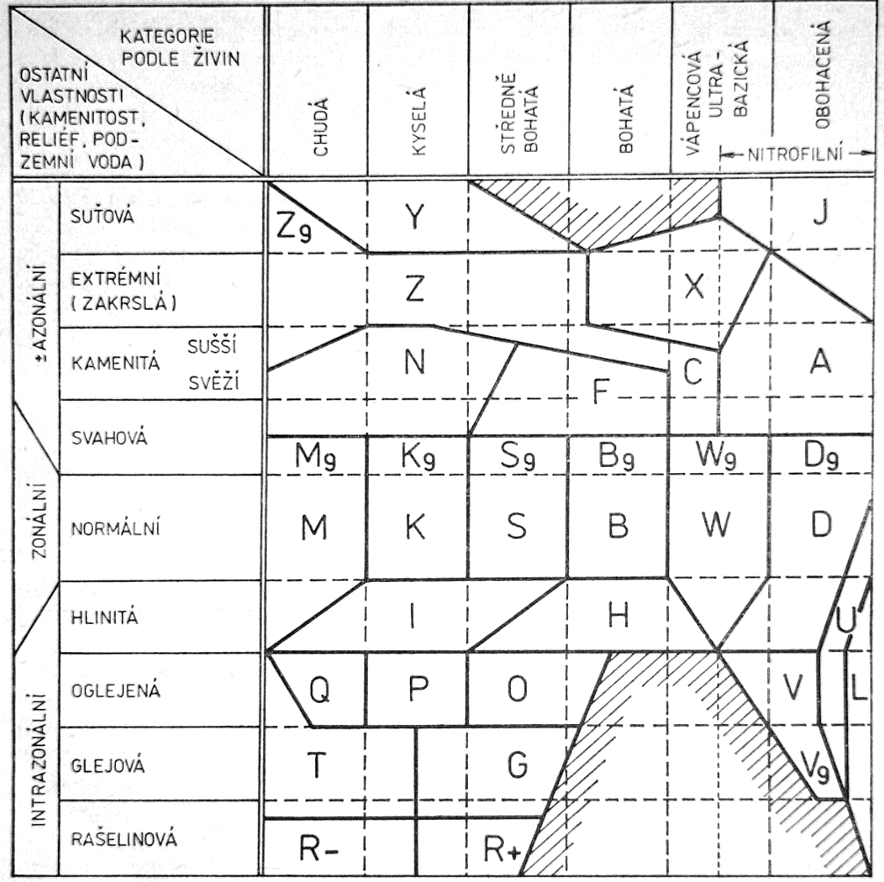
Edafické kategorie

Slide 16
Lesnická typologie
V celkové koncepci vzdělaného lesního hospodáře je typologie lesů zcela zásadním pohledem na les ve smyslu pochopení života lesa, jeho hospodářských možností a vhodných opatření. Proto je nezbytné, aby lesní inženýr chápal les jako jednotu půdního typu, humusu, vegetačního krytu a stromového patra. Je nutné, aby se orientoval v každém prostředí, v každém porostu a to nejsnáze znalostí rostlin a jejich ekologických nároků. Tím může snadno zjistit např. stav prosvětlení a zamokření, a odečíst z okolní přírody to, co dobře nebo špatně provedl ve svěřeném mu lese.
V Praze 25. 11. 1995, ing. Eduard Průša, CSc.

Slide 17
Lesnická typologie
= Základní lesnická disciplína zabývající se typizací přírodních lesních geobiocenóz diferencovaných podle trvalých ekologických podmínek a zároveň disciplína poskytující podklady pro diferenciaci hospodaření
Analyticko-syntetická disciplína
Na jedné straně disciplína přírodovědná, na druhé aplikovaná
přírodovědná disciplína: vztah hornina – půda – klima – biocenóza v rámci lesnicko-typologické jednotky
aplikovaná disciplína: vztah prostředí – porost – hospodaření (diferenciace a formulace hospodářských cílů)

Slide 18
Vegetační stupně
Vyjadřují souvislost sledu rozdílů přírodní vegetace se sledem rozdílů výškového a expozičního klimatu
Geobiocenologie | Lesnická typologie
1. dubový | 1. dubový
2. bukodubový | 2. bukodubový
3. dubobukový | 3. dubobukový
4. bukový | 4. bukový
5. jedlobukový | 5. jedlobukový
6. smrkojedlobukový | 6. smrkobukový
 | 7. bukosmrkový
7. smrkový | 8. smrkový
8. klečový | 9. klečový
9. alpinský | 10. alpínský
10. subnivální
0. bory

Slide 19
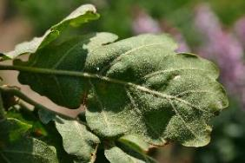
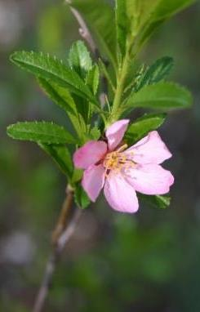
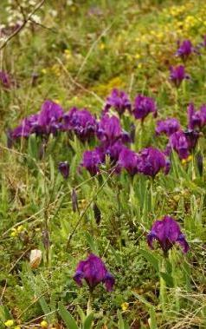
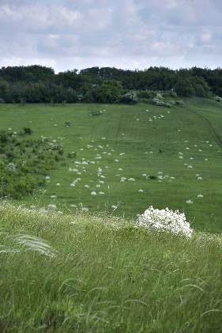
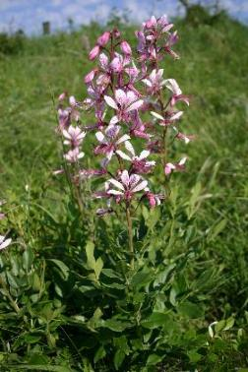
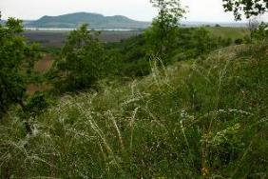
1. Dubový vegetační stupeň
nejteplejší a nejsušší oblasti ČR (jižní Morava)
asi 3 % území ČR
do 300 (500) m n. m.
spraše
průměrná roční teplota asi 9 °C, průměrný roční úhrn srážek asi 500 mm, vegetační doba dlouhá 170 dní
Quercus petraea (AVB SoLT 1B, 1H = 23 m (Plíva 1991)), Quercus pubescens, Quercus cerris, Acer campestre, Sorbus torminalis, Tilia cordata, Carpinus betulus, Cornus mas, Cerasus mahaleb, Cerasus fruticosa, Ligustrum vulgare, Amygdalus nana, Salix alba.. (dřevinné i keřové patro velmi bohaté)
Stipa spp., Carex humilis, Dictamnus albus, Lithospermum purpurocaeruleum, Iris pumila, Iris graminea, Adonis vernalis, Crambe tataria.. (bylinné patro velmi bohaté na výrazně teplomilné druhy, časté druhy stepní)

Slide 20
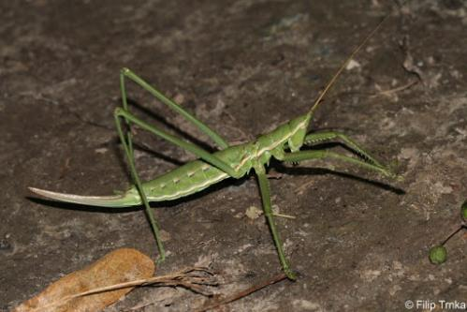
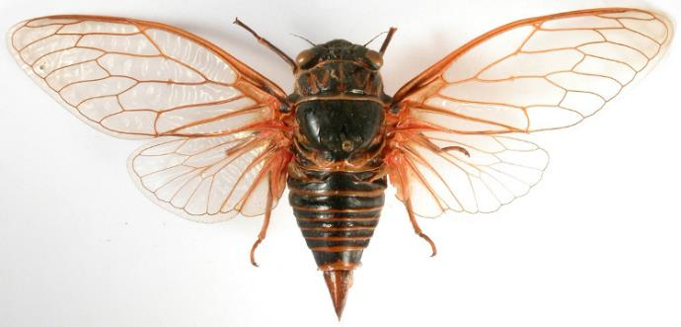
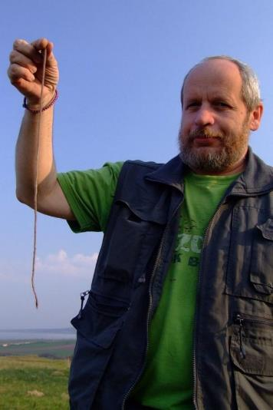
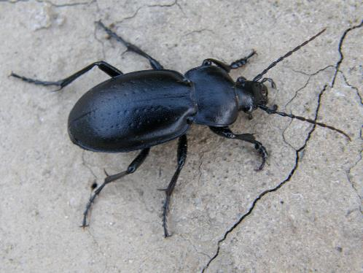
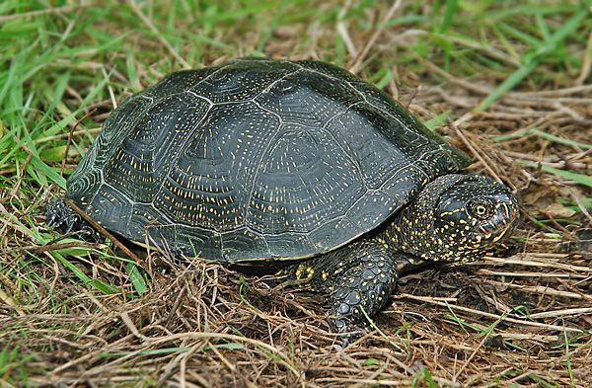
1. Dubový vegetační stupeň
kobylka sága, cikáda viničná, střevlík panonský, žížala (Allolobophora hrabei), želva bahenní, typicky cejnové pásmo
vinice, ovocné sady, orná půda
nejdéle ovlivněno člověkem
https://botzool.sci.muni.cz/cikada-vinicna
Jindřich Procházka
Michal Hykel
Foto: Marek Janáč

Slide 22
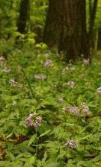
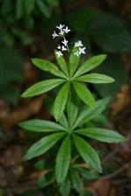
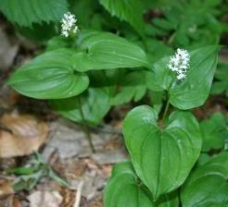
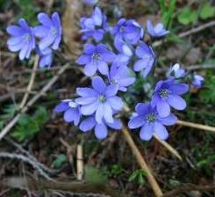
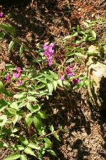
2. Bukodubový vegetační stupeň
teplé a suché oblasti ČR (jižní Morava, Polabí, České středohoří)
asi 12 % území ČR
200–400 m n. m.
spraše, sprašové hlíny
průměrná roční teplota asi 8 °C, průměrný roční úhrn srážek asi 550–600 mm, vegetační doba dlouhá 165 dní
Quercus petraea (do 28 m), Fagus sylvatica (do 28 m, podúroveň až úroveň), Acer campestre, Sorbus torminalis, Tilia cordata, Carpinus betulus, Acer platanoides, Loranthus europaeus, Lonicera xylosteum, Euonymus verrucosa.. Ubývá teplomilných dřevin.
ubývá teplomilných druhů: Stipa spp., Dictamnus albus, Lithospermum purpurocaeruleum, Lathyrus niger, Campanula persicifolia, Melittis melissophyllum aj. a poprvé se objevují tzv. bukoví průvodci a typické hájové druhy: Luzula luzuloides, Calamagrostis arundinacea, Carex pilosa, Galium odoratum, Dentaria bulbifera, Mercurialis perennis, Maianthemum bifolium, Polygonatum multiflorum, Dryopteris filix-mas, Hepatica nobilis, Vaccinium myrtillus... Dále se vyskytují Cytisus nigricans, Vincetoxicum hirundinaria, Poa nemoralis, Melica uniflora,
končí Loranthus europaeus…

Slide 23
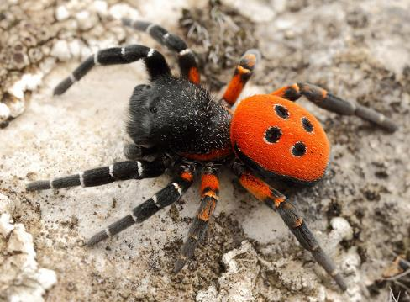
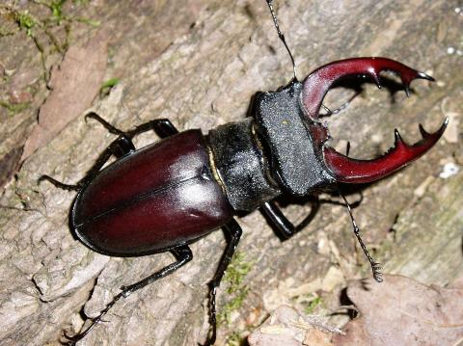
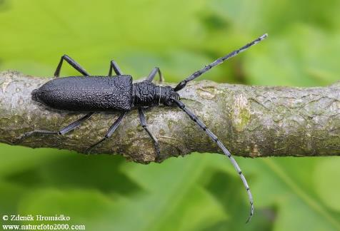
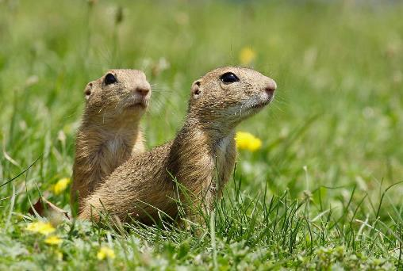
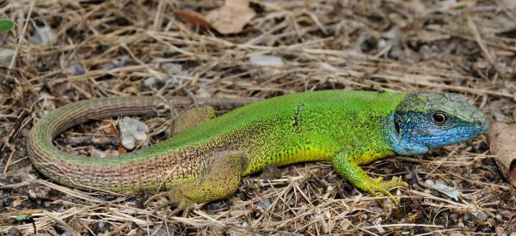
2. Bukodubový vegetační stupeň
končí: stepník rudý, (roháč velký), pestrokřídlec podražcový, ještěrka zelená, strakapoud jižní, sysel obecný, začínají se objevovat druhy s vazbou na buk: tesařík bukový
zemědělská krajina
součást pravěkého osídlení
Adam Poledníček
https://zmsoft.cz/slavicek/zobrobr.php?soubor=obr/priroda/rohac-velky.jpg&w=1200&h=898
http://www.herpeta.cz/plaz-roku/11/plaz-roku-2016-jetrka-zelen.html?pg=1
https://www.stoplusjednicka.cz/strazce-ceskych-stepi-sysel-obecny-kriticky-ohrozeny-skudce

Slide 25
3. Dubobukový vegetační stupeň
pahorkatiny ČR
asi 18 % území ČR
300–500 (600) m n. m.
sprašové hlíny, kambizemě
průměrná roční teplota asi 7,5 °C, průměrný roční úhrn srážek asi 600–650 mm, vegetační doba dlouhá 150–160 dní
Fagus sylvatica, Quercus petraea, Acer campestre, Sorbus torminalis, Tilia cordata, Carpinus betulus, Acer platanoides, Acer pseudoplatanus, teplomilné keře vyznívají
buk dominuje v hlavní úrovni (30–35 m), předrůstá dub (do 35 m); hojný habr (do 26 m)
pařezení vytlačilo buk ve prospěch habru a dubu

Slide 27
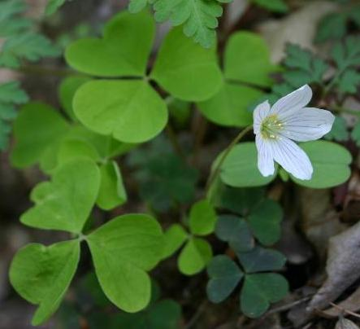
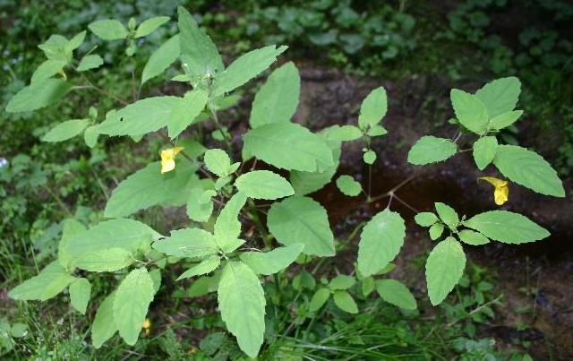
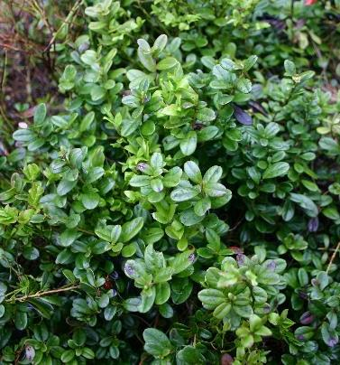
3. Dubobukový vegetační stupeň
typická účast hájových druhů a druhů bučin: Galium odoratum, Dentaria bulbifera, Asarum europaeum, Stellaria holostea, Mercurialis perennis..
končí teplomilné druhy: Stipa spp., Dictamnus albus, Lithospermum purpurocaeruleum, Lathyrus niger, Campanula persicifolia, Melittis melissophyllum; ořešák královský (vlašský)
poprvé se objevují podhorské druhy Oxalis acetosella, Gymnocarpium dryopteris, Impatiens noli-tangere, Hordelymus europaeus, Circaea lutetiana, Vaccinium vitis-idaea...
zemědělsko-lesní krajina
pravěké osídlení jen okrajově, osídlení až slovanské

Slide 28
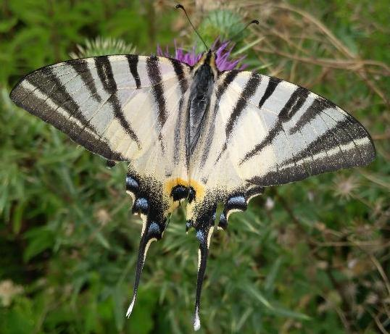
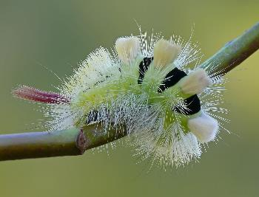
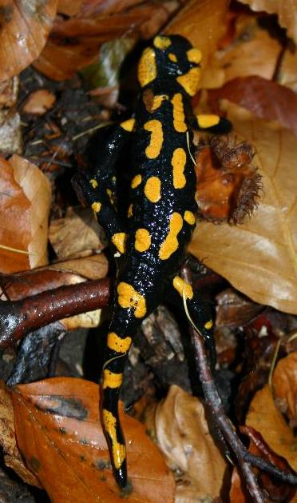
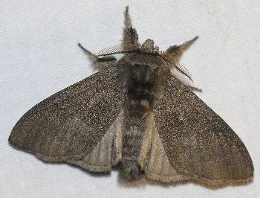
3. Dubobukový vegetační stupeň
živočichové: vyznívají druhy vázané na dub (roháč velký, tesařík obrovský), nebo např. otakárek ovocný, typicky druhy s vazbou na buk: tesařík bukový, štětconoš ořechový; typicky parmové pásmo, začíná mlok skvrnitý, končí slavík obecný, kormorán velký
Darius Baužys
Philipp Weigell

Slide 29
4. Bukový vegetační stupeň
pahorkatiny, vrchoviny, hornatiny ČR
asi 41 % území ČR
400–700 (800) m n. m.
kambizemě
průměrná roční teplota asi 7 °C, průměrný roční úhrn srážek asi 700 mm, vegetační doba dlouhá 140–150 dní
Fagus sylvatica, Quercus petraea, Abies alba, Acer platanoides, Acer pseudoplatanus, Tilia platyphyllos, Ulmus glabra, Sambucus racemosa
dominuje buk schopný vytvářet přirozeně monocenózy, přimíšena je jedle (v přírodním stavu cca 20 % dle stanoviště); výškově jsou si rovnocenné (do 50 m); duby a habr (do 25 m) pouze vtroušené a podúrovňové (končí zde jejich výskyt)

Slide 31
4. Bukový vegetační stupeň
typicky bukoví průvodci: Galium odoratum, Oxalis acetosella, Galeobdolon montanum, Maianthemum bifolium, Senecio ovatus, Milium effusum, Gymnocarpium dryopteris, Mercurialis perennis, Dentaria bulbifera, Avenella flexuosa...
poprvé se objevuje Lunaria rediviva, Prenanthes purpurea, Polygonatum verticillatum...

Slide 32
4. Bukový vegetační stupeň
tesařík alpský, martináč bukový, v ČR zde po dlouhé době zahnízdil orel skalní…
zemědělsko-lesní krajina, typicky jehličnaté monokultury
osídlení až během středověké kolonizace
dubojehličnatá varianta

Slide 33
5. Jedlobukový vegetační stupeň
první horský stupeň
asi 22 % území ČR
(500) 600–800 (900) m n. m.
kryptopodzoly
průměrná roční teplota asi 6 °C, průměrný roční úhrn srážek asi 700–1000 mm, vegetační doba dlouhá do 140 dní
Fagus sylvatica, Abies alba, Picea abies, Acer pseudoplatanus, Tilia platyphyllos, Ulmus glabra, Sambucus racemosa, Rosa pendulina, Lonicera nigra
v hlavní úrovni dominuje buk (45 m), výrazně nadúrovňová je jedle (60 m); poprvé se objevuje smrk (5 %, až 60 m); duby a habr chybějí (ale mohou být vysazené); na hranici s 6. lvs končí lípa a javor mléč

Slide 34
Igor Míchal

Slide 35
5. Jedlobukový vegetační stupeň
Festuca altissima, Prenanthes purpurea, Impatiens noli-tangere, Stellaria nemorum, Polygonatum verticillatum, Senecio ovatus, Calamagrostis villosa...
poprvé se objevuje Blechnum spicant, Cicerbita alpina, Poa chaixii, Soldanella montana...

Slide 36
5. Jedlobukový vegetační stupeň
už typická horská fauna: datlík tříprstý, ořešník kropenatý, kos horský, jeřábek lesní; typicky lipanové pásmo vod, tesařík smrkový, lýkožrout jedlový…
mozaika lesů, luk, políček a pastvin
osídlení až během středověké kolonizace
naše ikonické pralesní rezervace (Boubínský, Žofínský prales, Mionší)

Slide 37
6. Smrkobukový lesní vegetační stupeň
společně se 7. vegetačním stupněm bukosmrkovým zahrnutý do Zlatníkova 6. vegetačního stupně smrkojedlobukového
700–900 m n. m., 4,5–5,5 °C, 900–1050 mm, vegetační doba 115–130 dní (Plíva 1991)
v hlavní úrovni i v podúrovni dominuje buk (do 35 m, 50 %), předrůstá ho jak jedle (až 60 m, 20 %), tak smrk (30 %); růstové optimum smrku (až 60 m); typická hercynská směs; Salix silesiaca, končí jasan, jilm horský
Prenanthes purpurea, Polygonatum verticillatum, Festuca altissima, Calamagrostis villosa, spíše ojediněle pak smrkové druhy Homogyne alpina, Luzula sylvatica, Cicerbita alpina, Soldanella montana a dále pak Doronicum austriacum, Adenostyles alliariae, Gentiana asclepiadea, Athyrium distentifolium, Impatiens noli-tangere...
končí řada průvodců buku: Lathyrus vernus, Anemone ranunculoides, Festuca gigantea, Carex sylvatica, Corydalis cava, Corydalis solida…
rozlehlé lesní komplexy
řídké osídlení až během středověké kolonizace
Franz Xaver
Ladislav Hoskovec

Slide 39
7. Bukosmrkový lesní vegetační stupeň
společně se 6. vegetačním stupněm smrkobukovým zahrnutý do Zlatníkova 6. vegetačního stupně smrkojedlobukového
typicky humusové podzoly
900–1050 m n. m., 4–4,5 °C, 1050–1200 mm, vegetační doba 100–115 dní (Plíva 1991)
v hlavní úrovni dominuje smrk (maximálně 40 m, 70 %); jedle roste v podúrovni (10 %); buk ve výrazné podúrovni (20 %), cca polovina výšky hlavní úrovně (maximální výška 27 m), Salix silesiaca
význačná účast „smrkových druhů“: Homogyne alpina, Luzula sylvatica, Doronicum austriacum, Poa chaixii, Soldanella montana dále pak Adenostyles alliariae, Gentiana asclepiadea, Athyrium distentifolium, Festuca altissima, Prenanthes purpurea, Impatiens noli-tangere, Calamagrostis villosa, Avenella flexuosa...
rozlehlé lesní komplexy
řídké osídlení až během středověké kolonizace

Slide 41
7, (8). Smrkový (lesní) vegetační stupeň
horský stupeň (horská smrková tajga)
asi 1 % území ČR
(1000) 1100–1350 m n. m.
podzoly, rankery
průměrná roční teplota asi do 3,5 °C, průměrný roční úhrn srážek přes 1200 mm, vegetační doba dlouhá do 100 dní
Picea abies, Acer pseudoplatanus, (Fagus sylvatica), Sorbus aucuparia, Lonicera nigra…
dominuje smrk (maximální výška 25 m), typické rozvolnění, plynulé snižování výšky smrku, hřížení smrku, zmlazování smrku na mrtvém dřevě; buk a jedle se nevyskytují a pokud ano, jen jako zakrslé, či v keřovité formě (8–12 m); ojedinělý výskyt javoru klenu
typicky horské druhy: Homogyne alpina, Streptopus amplexifolius, Soldanella montana, Doronicum austriacum, Adenostyles alliariae, Gentiana asclepiadea, Luzula sylvatica, Athyrium distentifolium, Calamagrostis villosa, Avenella flexuosa, Vaccinium myrtillus...

Slide 43
7, (8). Smrkový (lesní) vegetační stupeň
křivka obecná, linduška horská, poprvé pěvuška podhorní
rozlehlé lesní komplexy
pastva dobytka, těžba dřeva, rekreace, imise
Pavel VOJTA Vojtěchovský
Elaine R. Wilson

Slide 44
8, (9). Klečový (lesní) vegetační stupeň
horský stupeň nad stromovou hranicí lesa
jen nejvyšší polohy Krkonoš, Hrubého Jeseníku a Kralického Sněžníku
nad 1300 m n. m.
podzoly, rankery
průměrná roční teplota asi do 1,5 °C, průměrný roční úhrn srážek přes 1500 mm, vegetační doba dlouhá do 60 dní
Pinus mugo, Picea abies, Sorbus sudetica, Salix lapponum, Salix herbacea…
smrk jen do výšky kleče, nebo do výšky sněhové pokrývky

Slide 46
8, (9). Klečový (lesní) vegetační stupeň
druhy arkto-alpinské: Juncus trifidus, Hieracium alpinum, Anemone narcissiflora, Pulsatilla alpina, Primula minima, Rubus chamaemorus…, + druhy z nižších (typicky (5)6–7) vegetačních stupňů: Homogyne alpina, Athyrium distentifolium, Luzula luzuloides, Luzula sylvatica, Calamagrostis villosa, Avenella flexuosa, Vaccinium myrtillus, Vaccinium vitis-idaea...
Erling Ólafsson
Stefan.lefnaer
www.pladias.cz

Slide 47
8, (9). Klečový (lesní) vegetační stupeň
střevlík lesní, vrkoč severní, slavík modráček tundrový
pastva dobytka, rekreace
Pavel VOJTA Vojtěchovský

Slide 48
9, (10). Alpinský vegetační stupeň (v LTKS také „vegetační stupeň“!)
10. Subnivální vegetační stupeň (LTKS nemá!)
nad horní hranicí lesa – alpinské louky
subnivální vegetační stupeň – v ČR se nevyskytuje
Michal Jirouš

Slide 49
0. bory
nejedná se o vegetační stupeň!
jde o „azonální“ společenstvo, mimo klimatickou stupňovitost (převážně však 3.–4. lesní vegetační stupeň)
i v tabulce jsou bory postaveny mimo rámce vegetační stupňovitosti
přirozená stanoviště borovice podmíněná půdně – písky, hadce, rašeliny, skalní výchozy
k borovici přistupují vtroušeně další dřeviny dle stanoviště (vodou ovlivněná stanoviště – smrk, jedle bříza apod.)
geobiocenologický klasifikační systém má bory členěné dle vegetační stupňovitosti

Slide 50
0. bory

Slide 51
Vegetační stupně
(L)VS | Nadmořská výška (m n. m.) |  | Průměrná teplota (°C) |  | Roční úhrn srážek (mm) |  | Vegetační období (dny)
(L)VS | LTKS (Plíva 1991) | GBC (Buček, Lacina 2007) | LTKS (Plíva 1991) | GBC (Buček, Lacina 2007) | LTKS (Plíva 1991) | GBC (Buček, Lacina 2007) | LTKS (Plíva 1991) | GBC (Buček, Lacina 2007)
1. | do 350 | do 300 (500) | > 8 | 9 | < 600 | 500 | > 165 | > 170
2. | 350–400 | 200–400 | 7,5–8 | 8 | 600–650 | 550–600 | 160–165 | 165
3. | 400–550 | 300–500 (600) | 6,5–7,5 | 7,5 | 650–700 | 600–650 | 150–160 | 150–160
4. | 550–600 | 400–700 (800) | 6–6,5 | 7 | 700–800 | 700 | 140–150 | 140–150
5. | 600–700 | (500) 600–800 (900) | 5,5–6 | 6 | 800–900 | 700–1000 | 130–140 | < 140
6., 6. | 700–900 | 900–1200 | 4,5–5,5 | 5 | 900–1050 | 900–1100 | 115–130 | 120–130
6., 7. | 900–1050 |  | 4–4,5 |  | 1050–1200 |  | 100–115
7., 8. | 1050–1350 | (1000) 1100–1350 | 2,5–4 | 3,5 | 1200–1500 | > 1200 | 60–100 | < 100
8., 9. | nad 1350 | nad 1300 | < 2,5 | < 1,5 | > 1500 | > 1500 | < 60 | < 60
10.

Slide 52
Vegetační stupně
(L)VS | Plíva (1991) | LTKS (2001) | LTKS (2014) | LTKS (2017) | Buček , Lacina (2007) | Culek (2005)
1. | 8,31 % |  |  | 3,67 % | 3 % | 3,4 %
2. | 14,89 % |  |  | 9,91 % | 12 % | 14 %
3. | 18,41 % | 22 % | 21 % | 23,5 % | 18 % | 24,5 %
4. | 5,69 % | 17 % | 20 % | 19,69 % | 41 % | 42,6 %
5. | 30,04 % | 22 % | 23 % | 20,72 % | 22 % | 12,9 %
6. (6. + 7.) | 16,95 % |  |  | 15,35 % | 3 % | 2,1 %
7. (= 8.) | 1,69 % |  |  | 1 % | 1 % | 0,4 %
8. (= 9.) | 0,29 % |  |  | 0,17 % | nepatrně | nepatrně
0. | 3,73 % |  |  | 3,39 % | -
Dopočet do 100 % (2,6 %) = luhy

Slide 53
Vegetační stupně

Slide 54
Vegetační stupně
7A3

Slide 55
Vegetační stupně

Slide 56
Vegetační stupně
1946

Slide 57
Aplikace lesnické typologie
hospodářský soubor
= jednotka diferenciace hospodaření
charakterizované:
funkčním zaměřením (lesy hospodářské, zvláštního určení, lesy ochranné)
přírodními podmínkami
stavem lesních porostů (porostní skladba a poškození)
Vyhláška MZE č. 298/2018 Sb. o zpracování oblastních plánů rozvoje lesů a o vymezení hospodářských souborů

Slide 58
Aplikace lesnické typologie
cílový hospodářský soubor – označení dvěma číslicemi
porostní typ hospodářského souboru (hospodářský soubor) – tři číslice
I. | Výšková poloha | II. | Ekologická řada | III. | Porostní typ
0 | ochranný les | 1 | mimořádně nepříznivá stanoviště | 1 | smrkový
 |  | 2 | vysokohorské lesy pod hranicí stromové vegetace, lesy na exponovaných hřebenech (= 8. LVS) | 2 | jedlový
 |  | 3 | 9 a 10. (L)VS | 3 | borový
1 | bory, luhy | 1(0) | exponovaná stanoviště | 4 | ostatní jehličnany (modřín, douglaska)
2 | nižší, střední polohy | 3(2) | kyselá stanoviště | 5 | dubový
3 | nižší, střední polohy (pouze 39) | 5(4) | živná stanoviště | 6 | bukový
4 | střední polohy | 7(6) | oglejená stanoviště | 7 | ostatní listnáče (cenné listnáče, bříza, habr, akát)
5 | vyšší polohy | 9(8) | podmáčená stanoviště | 8 | dřeviny základní přípravné
7 | horské polohy |  |  | 9 | výmladkový les

Slide 59
Aplikace lesnické typologie
LT => SLT => CHS
 | LT | => | SLT | => | CHS
Plíva (1971) | 651
± 2001 (OPRL 1) | 1032
1. 1. 2019 | 804 |  | 182 |  | 25

Slide 60
Cílové hospodářské soubory

Slide 61
Důsledky

Slide 62
Důsledky

Slide 64
Modelování posunů vegetačních stupňů – východiska
VS se diferencují v důsledku změn výškového a expozičního klimatu
VS na našem území se ustálily až v subatlantiku
Nárůst globálních teplot souvisí s nárůstem CO₂ v atmosféře
Nárůst teplot od roku 1960 je cca 2,2 °C, v posledních letech výrazně zrychluje
Od 90. let Buček, Kopecká (Vlčková): Buček (2001): „Dnes je u nás asi 55% zastoupení smrku, je možné očekávat horší kalamitu, než byla ta imisní“
Základem je vztah VS a klimatických podmínek, a to, že tento vztah bude do budoucna zachován
VS | Buček , Lacina (2007) | Buček, Machar, Vlčková (2018)
 |  | prognóza 2030 | prognóza 2050 | prognóza 2090
1. | 3 % | 3,98 % | 12,78 % | 38,41 %
2. | 12 % | 14,29 % | 5,49 % | 38,51 %
3. | 18 % | 20,14 % | 20,14 % | 16,41 %
4. | 41 % | 54,92 % | 54,91 % | 6,39 %
5. | 22 % | 5,6 % | 5,6 % | 0,28 %
6. | 3 % | 0,8 % | 0,8 % | 0,0 %
7. | 1 % | 0,28 % (6.–7. VS smrkový) | 0,28 % (6.–7. VS smrkový) | 0,0 % (6.–7. VS smrkový)
8. | nepatrně | 0,00 % (6.–8. VS klečový) | 0,00 % (6.–8. VS klečový) | 0,0 % (6.–8. VS klečový)

Slide 65
Modelování posunů vegetačních stupňů

Slide 66
Modelování posunů vegetačních stupňů – Macků
Pro LVS byly odvozeny klimatické charakteristiky
Scénář HADGEM, varianty RCP 4,5 a RCP 8,5

Slide 67
Štěpánek a kol. (http://www.cmes.cz/sites/default/files/%C5%A0t%C4%9Bp%C3%A1nek%20a%20kol._Zm%C4%9Bna%20klimatu%20pro%20%C4%8Ceskou%20republiku%20podle%20Euro-CORDEX%20simulac%C3%AD.pdf)

Slide 70
A co další změny prostředí?
×

Slide 71
A co další změny prostředí?
2017
2023

Slide 72
A co další změny prostředí?

Slide 73
A co další změny prostředí?
Záplavy pod Pálavou u Mušova (Z cyklu Sbohem, staré řeky) - Miloš Spurný - 1969 - Moravská galerie v Brně
Regulace řeky Moravy (z cyklu Sbohem, staré řeky) - Miloš Spurný - 1970- Moravská galerie v Brně

Slide 74
A co další změny prostředí?
Unar P., Šamonil P. (2008): The evolution of natural floodplain forests in South Moravia between 1973 and 2005. Journal of Forest Science 54: 340–354.

Slide 75
Modelování posunů vegetačních stupňů
Marnost nad marnost, všechno je marnost

Slide 76
Závěry

Slide 77
Opravdu „posuny“?
SM
DB
BK
Car mon
Den bul
Oxa ace
Gal odo
1
2
3
4
5
6
7
8
9

Slide 78
Závěry
Jednoduché korelace × komplexnost přírody:
Zastupitelnost ekologických faktorů (srážky × teploty)
?

Slide 79
Závěry
Jednoduché korelace × komplexnost přírody:
Návětrné, závětrné strany
Projevy kontinentality a oceanity
Vliv expozičního klimatu
Extrémy…
+ dynamika společenstev (časová, prostorová, evoluční)
+ zastupitelnost ekologických faktorů
+ toto vše (a ještě mnohem víc) se kombinuje, mísí, vzájemně posiluje, kompenzuje…
=> lze to modelovat?

Slide 80
Závěry
Princip předběžné opatrnosti!
Stávající vyhláška 298/2018 přinesla kvalitativní změnu, ale pokud mají modely pravdu…
Přírodní společenstva = nejvyšší ekologická stabilita = nejvyšší schopnost adaptace, agregace trvalých ekologických podmínek vede ke snižování rozpětí adaptace
Rámcové směrnice hospodaření × dynamika společenstev, evoluce, šíření druhů, vývoj nových vazeb, společenstev… => je reálná představa „posunu“?
„Trvalé ekologické podmínky“ = fytoindikovány přes aktuální stav, geobiocenologická klasifikace a lesnická typologie se ohlíží zpět!
Reakce společenstev se zpožděním

Slide 81
Závěry
Příklad:
Křivoklátsko
STG: 2B1(2) – Fagi-querceta humilia
SLT: 2Z -> (2C) – zakrslá buková doubrava přecházející do vysýchavé bukové doubravy

Slide 82
Závěry
Year |  | 2018 | 2019
Carpinus betulus | t1 |  | 10
Quercus petraea agg. | t1 |  | 5
Sorbus torminalis | t1 |  | 6
Carpinus betulus | t2 | 15 | 25
Quercus petraea agg. | t2 | 10
Carpinus betulus | t3 | 25 | 2
Quercus petraea agg. | t3 | 9 | +
Sorbus torminalis | t3 | 5
Achillea collina | hl |  | +
Achillea species | hl | +
Alliaria petiolata | hl |  | -
Avenella flexuosa | hl | + | 3
Brachypodium pinnatum | hl | 2 | 2
Brachypodium sylvaticum | hl | + | +
Calamagrostis arundinacea | hl | 2 | 2
Calamagrostis epigejos | hl | 2 | 3
Campanula persicifolia | hl | + | -
Campanula rotundifolia | hl |  | +
Cardamine impatiens | hl | - | +
Carex digitata | hl | +
Carex muricata | hl | + | +
Cirsium vulgare | hl |  | -
Dactylis glomerata | hl |  | -
Dactylis polygama | hl | -
Dryopteris carthusiana | hl | +
Dryopteris filix-mas | hl | + | +
Elymus caninus | hl | +
Festuca ovina | hl | 3 | 2
Festuca rubra | hl | + | +
Fragaria moschata | hl | +
Fragaria vesca | hl | + | +
Galeopsis bifida | hl |  | +
Galeopsis species | hl | +
Galium album s.str. | hl | - | -
Galium aparine | hl | + | +
Hieracium lachenalii | hl | -
Hieracium murorum | hl | - | +
Hieracium pilosella | hl |  | -
Hypericum perforatum | hl | + | +
Lactuca serriola | hl |  | -
Maianthemum bifolium | hl | +
Melampyrum pratense | hl | +
Melica nutans | hl | 3 | +
Milium effusum | hl | -
Moehringia trinervia | hl | + | +
Mycelis muralis | hl | + | 1
Poa angustifolia | hl | 2 | +
Poa nemoralis | hl | 20 | 45
Poa trivialis | hl | +
Polygonatum odoratum | hl | -
Polygonum aviculare | hl |  | -
Rubus idaeus | hl | - | +
Rubus sect. Rubus | hl | + | +
Senecio sylvaticus | hl |  | -
Senecio viscosus | hl |  | +
Tanacetum corymbosum | hl | +
Tanacetum vulgare | hl |  | +
Taraxacum sect. Ruderalia | hl | + | +
Torilis japonica | hl | -
Veronica officinalis | hl | + | +
Vicia hirsuta | hl | + | 3
Vicia sepium | hl | + | +
Vicia tetrasperma | hl |  | +
Viola reichenbachiana | hl | - | +
Viola riviniana | hl | + | -

Slide 83
Závěry
Příklad:
Křivoklátsko
STG: 2B1(2) – Fagi-querceta humilia
SLT: 2Z -> (2C) – zakrslá buková doubrava přecházející do vysýchavé bukové doubravy

Slide 84
Závěry
Geobiocenologická klasifikace a lesnická typologie samy o sobě nejsou spásou pro vyřešení dopadů GKZ, ale nabízí možnosti, jak jí čelit a jak se na ni připravit
Ekologická mřížka ukazuje, kam se může společenstvo „posouvat“, skupiny „blízkých“ společenstev, druhů dřevin…
Nenahraditelnost pro určení přirozenosti společenstev, vhodnosti dřevinné skladby
Častá námitka o „špatně udělané lesnicko-typologické mapě“
Geobiocenologická klasifikace a lesnická typologie má své limity dané výchozími premisami, historií a konstrukcí systému (např. dynamika systému, antropogenní vlivy…)

Slide 85
Závěry
Nenahraditelný význam pralesovitých rezervací, lesů ponechaných samovolnému vývoji
Alois Zlatník (1902–1979)
zakladatel geobiocenologie
průzkum pralesů
ochrana přírody

Slide 86
Závěry
Zlatník (1932): Lesní porost na tomto místě nemůže pro mělkost půdy existovati a obnovované pokusy plochu zalesniti se proto nedaří a sazeničky při určité velikosti zacházejí.

